Slide 1
Guide d’utilisation

Slide 2
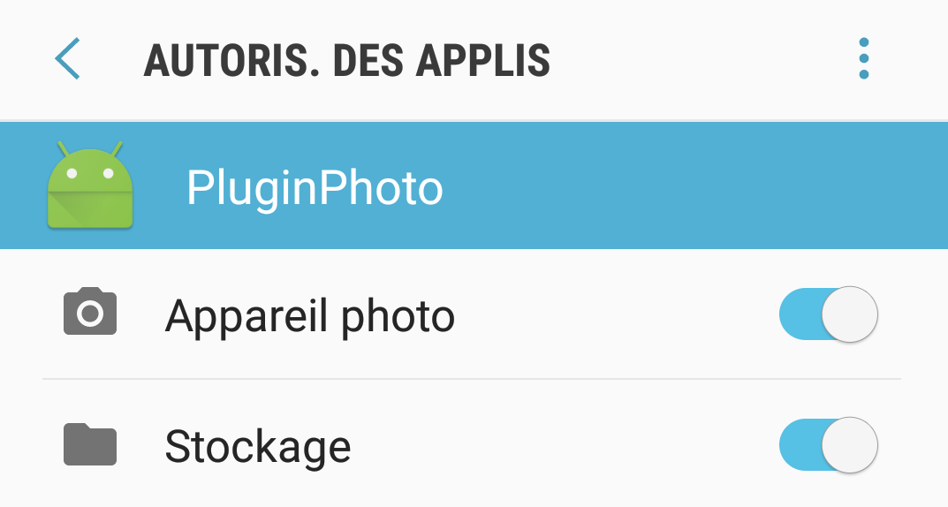
Informations sur l’application
Application disponible sur Android
Version minimale : Android 4.4 KitKat (19)
Version maximale : Android 7.1 Nougat (25)
Téléchargement des plugins :
Uniquement via Android Studio pour le moment. Il faut lancer le projet pour qu’il s’installe sur le téléphone.
Une fois le plugin installé, il faut activer les Autorisations (car en passant par Android Studio, les autorisations ne sont pas demandées au lancement). Pour cela, il faut se rendre dans Paramètres → Applications → NomPlugin → Autorisations
Le plugin est maintenant installé et sera utilisable depuis l’application principale.

Slide 3
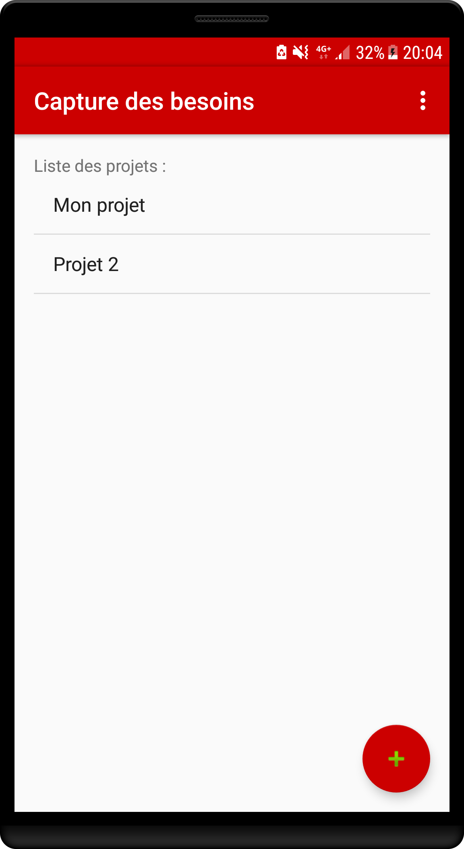
Fenêtre principale
Affichage du menu
Cliquer pour ouvrir la page du projet
Liste des projets
Créer un nouveau projet

Slide 4
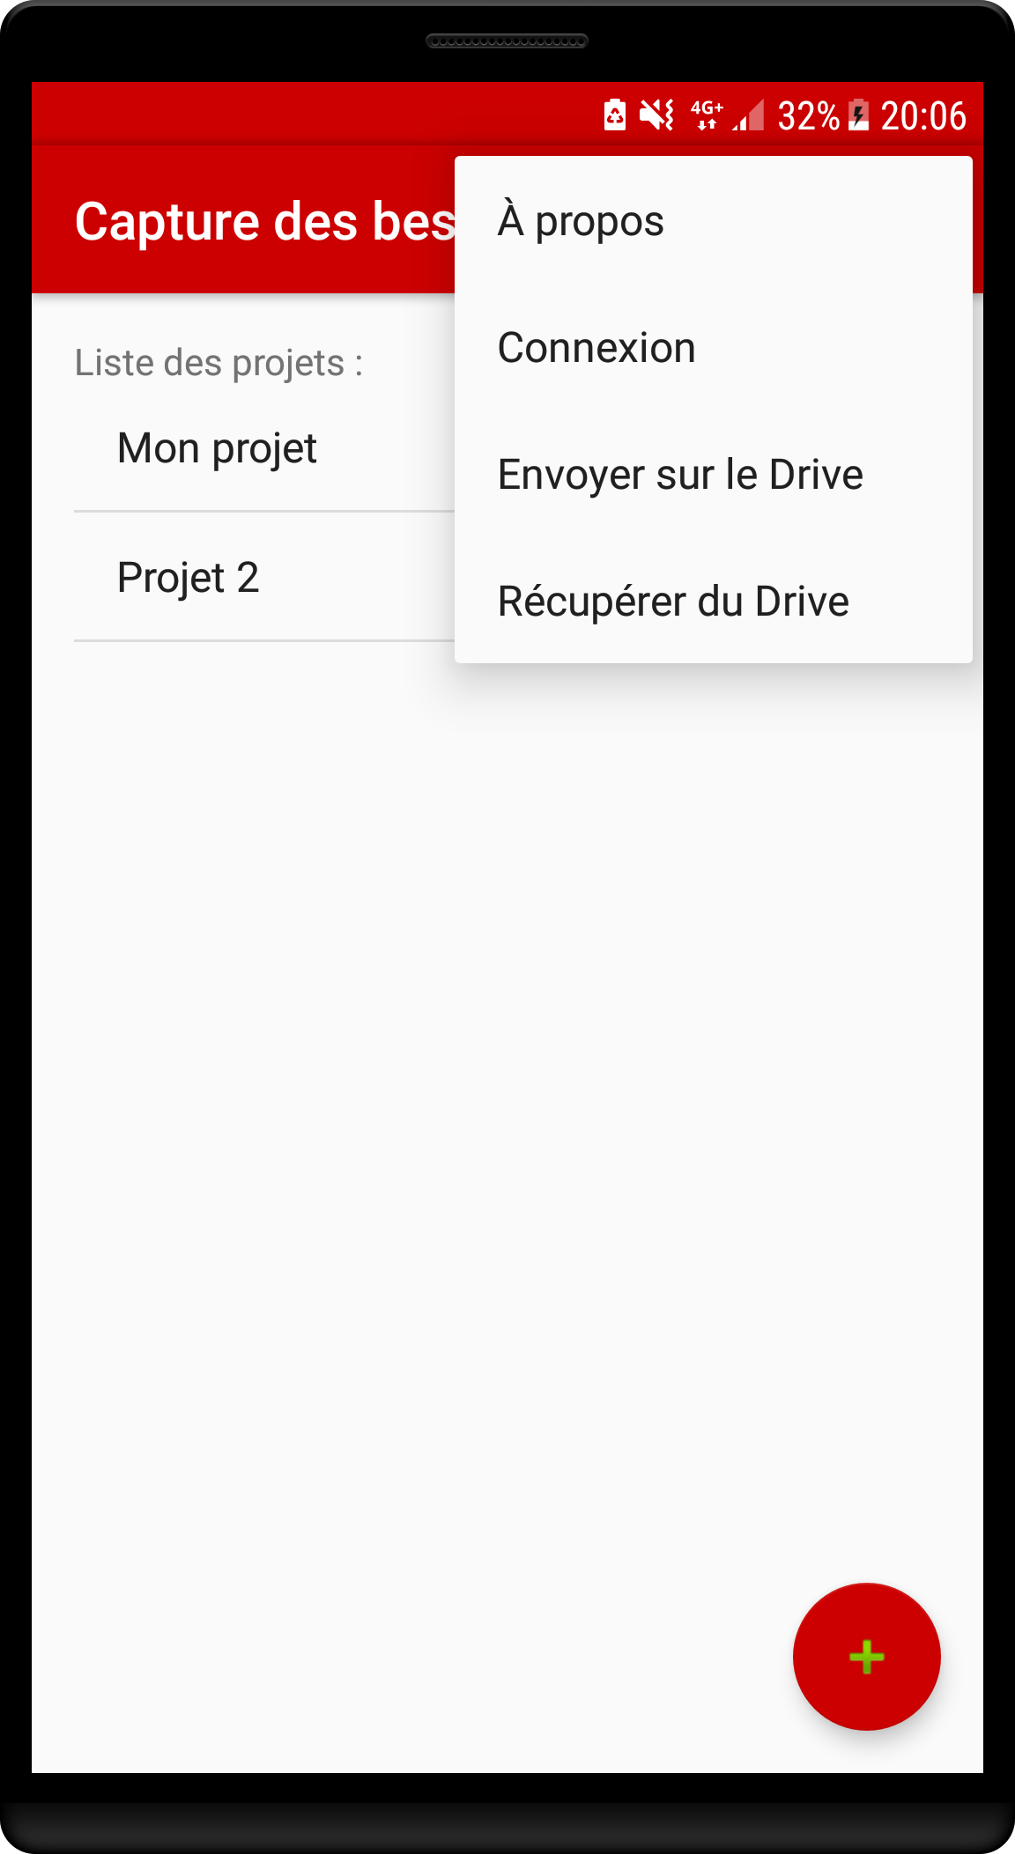
Fenêtre principale - Menu
Connexion / Déconnexion au compte Google
Upload sur le Drive
Download du Drive

Slide 5
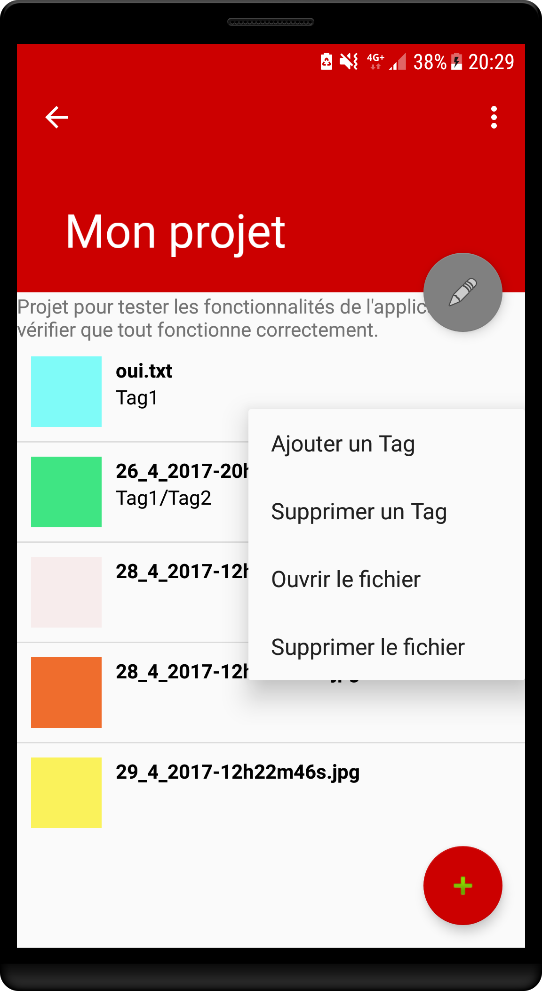
Fenêtre d’un projet
Même menu que sur la fenêtre précédente
Nom du projet
Modifier la description du projet
Description du projet
Menu qui apparait quand on reste appuyé sur un document
Tags associés au document
Ouvrir le fichier dans le plugin adapté
Galerie : liste des documents
Créer un nouveau document

Slide 6
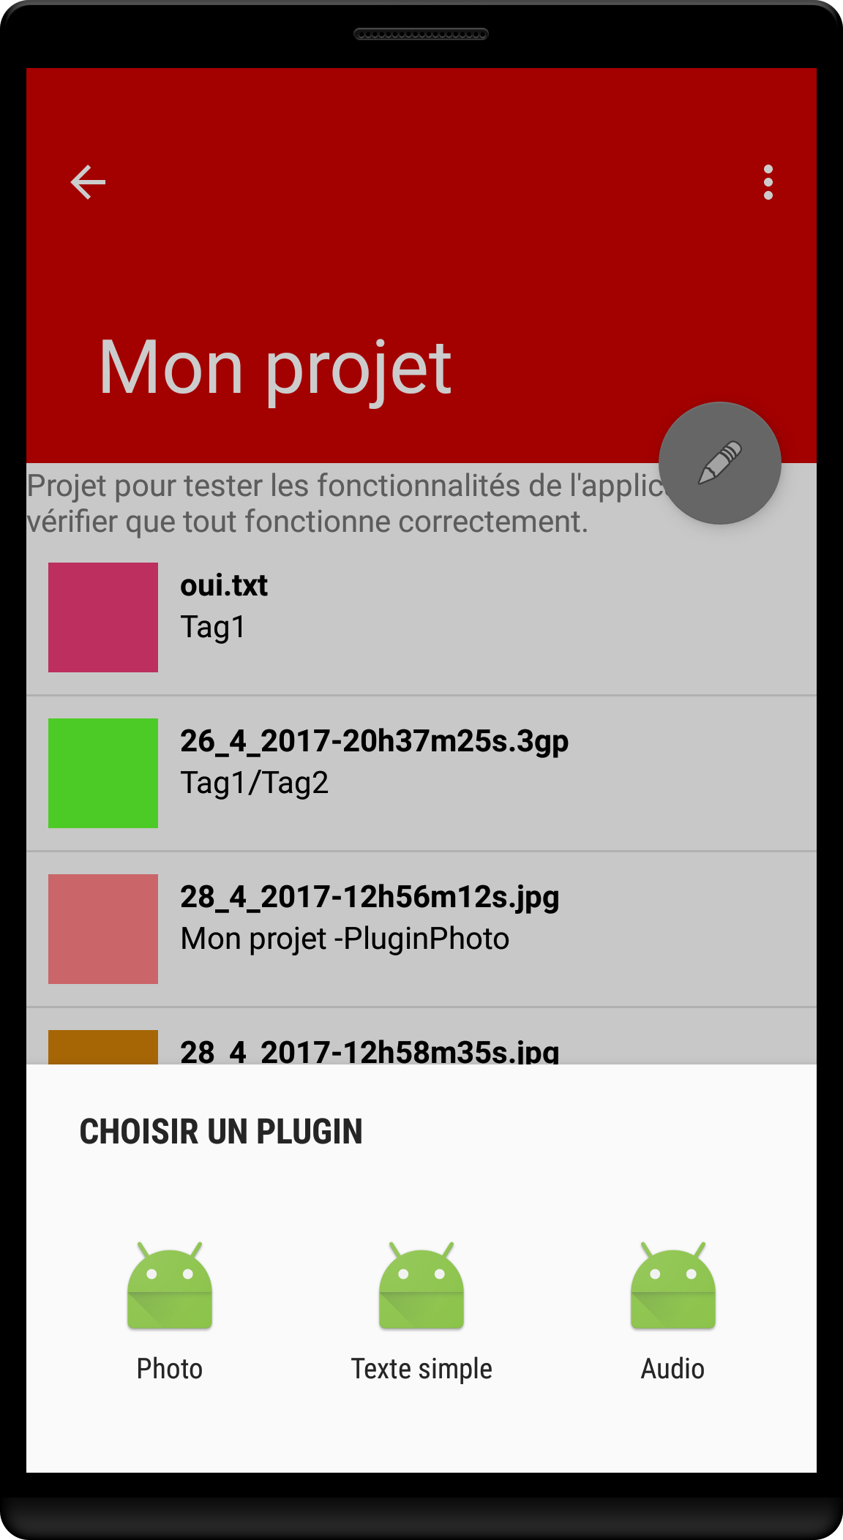
Fenêtre d’un projet – créer un nouveau document
Choix du plugin pour créer le nouveau document
Créer un fichier photo
Créer un fichier texte
Créer un fichier son

Slide 7
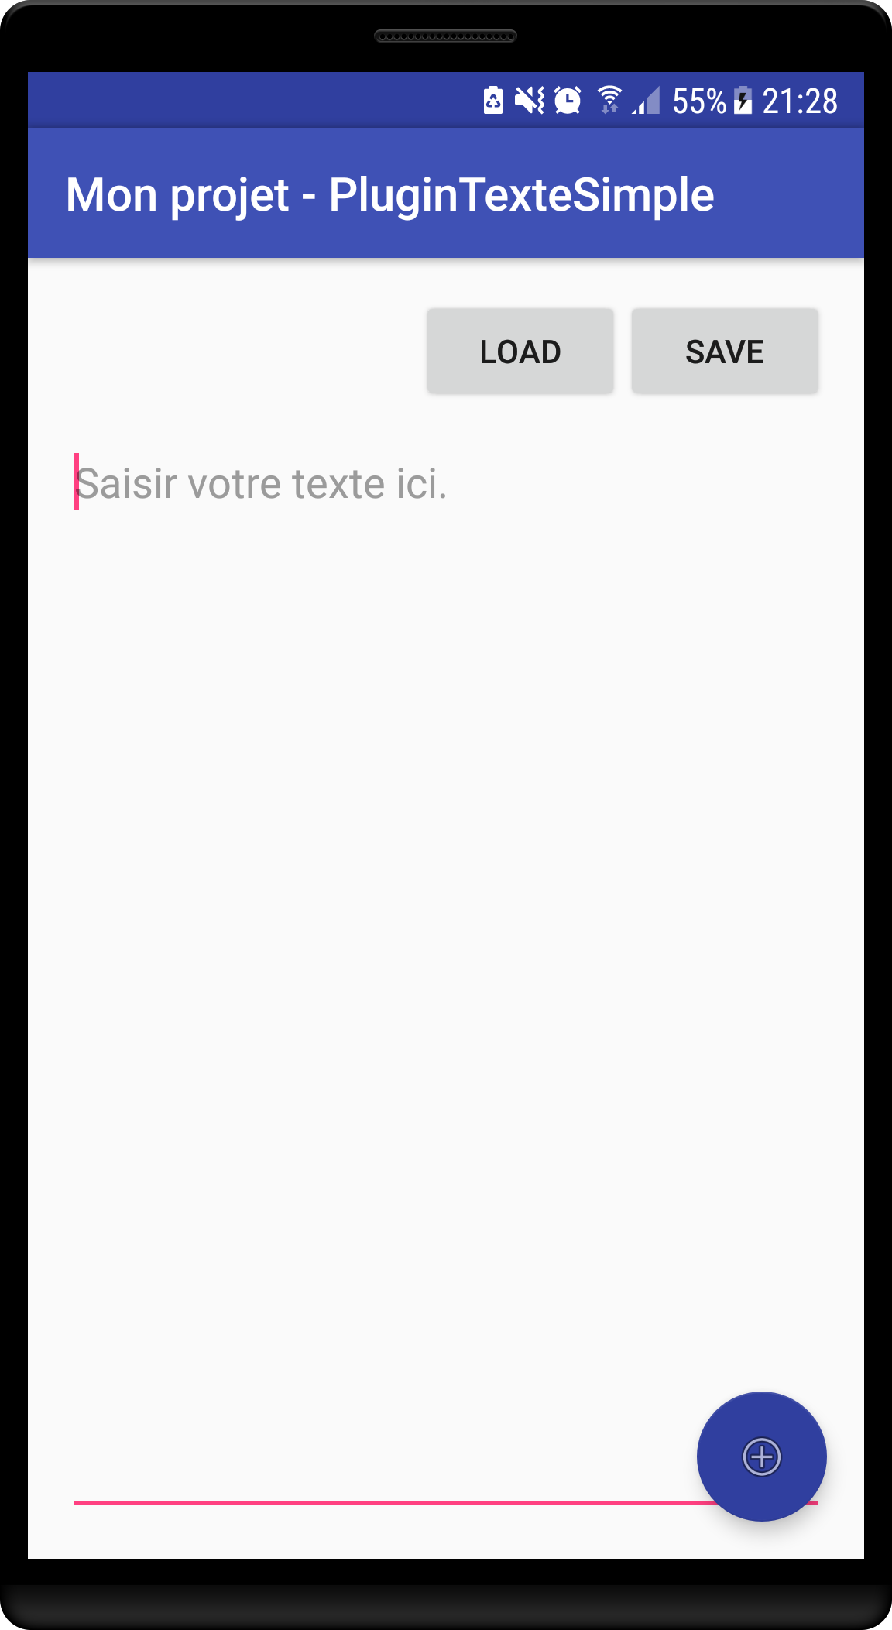
Fenêtre du plugin texte
Nom du projet
Sauvegarde du fichier
Chargement d’un fichier texte du projet
Zone de texte
Création d’un nouveau fichier texte

Slide 8
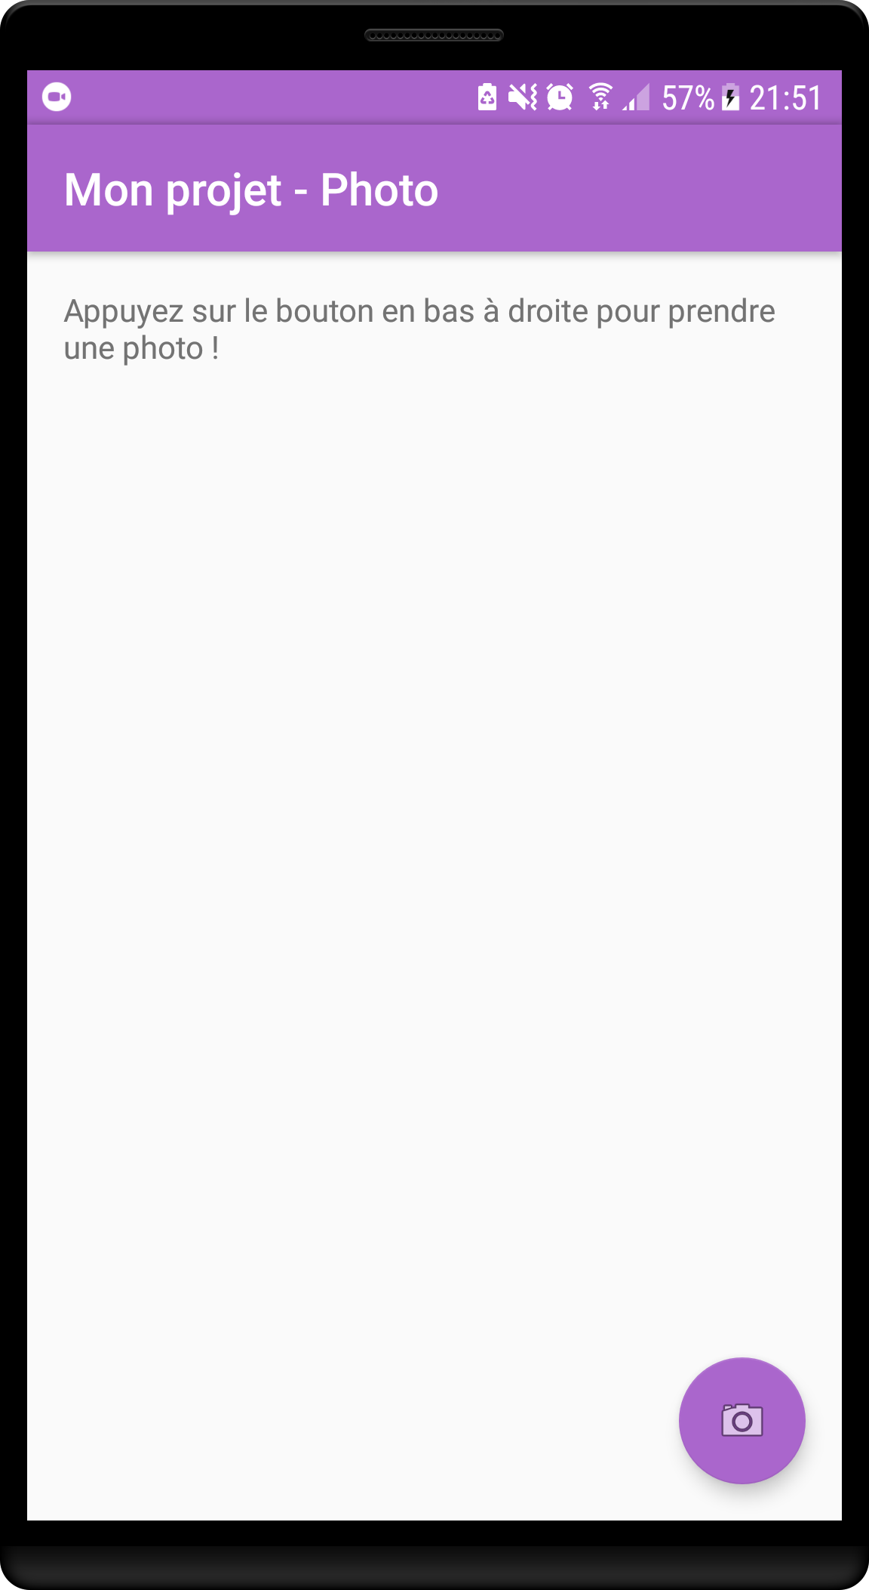
Fenêtre du plugin photo
Nom du projet
Lancement de l’appareil photo

Slide 9
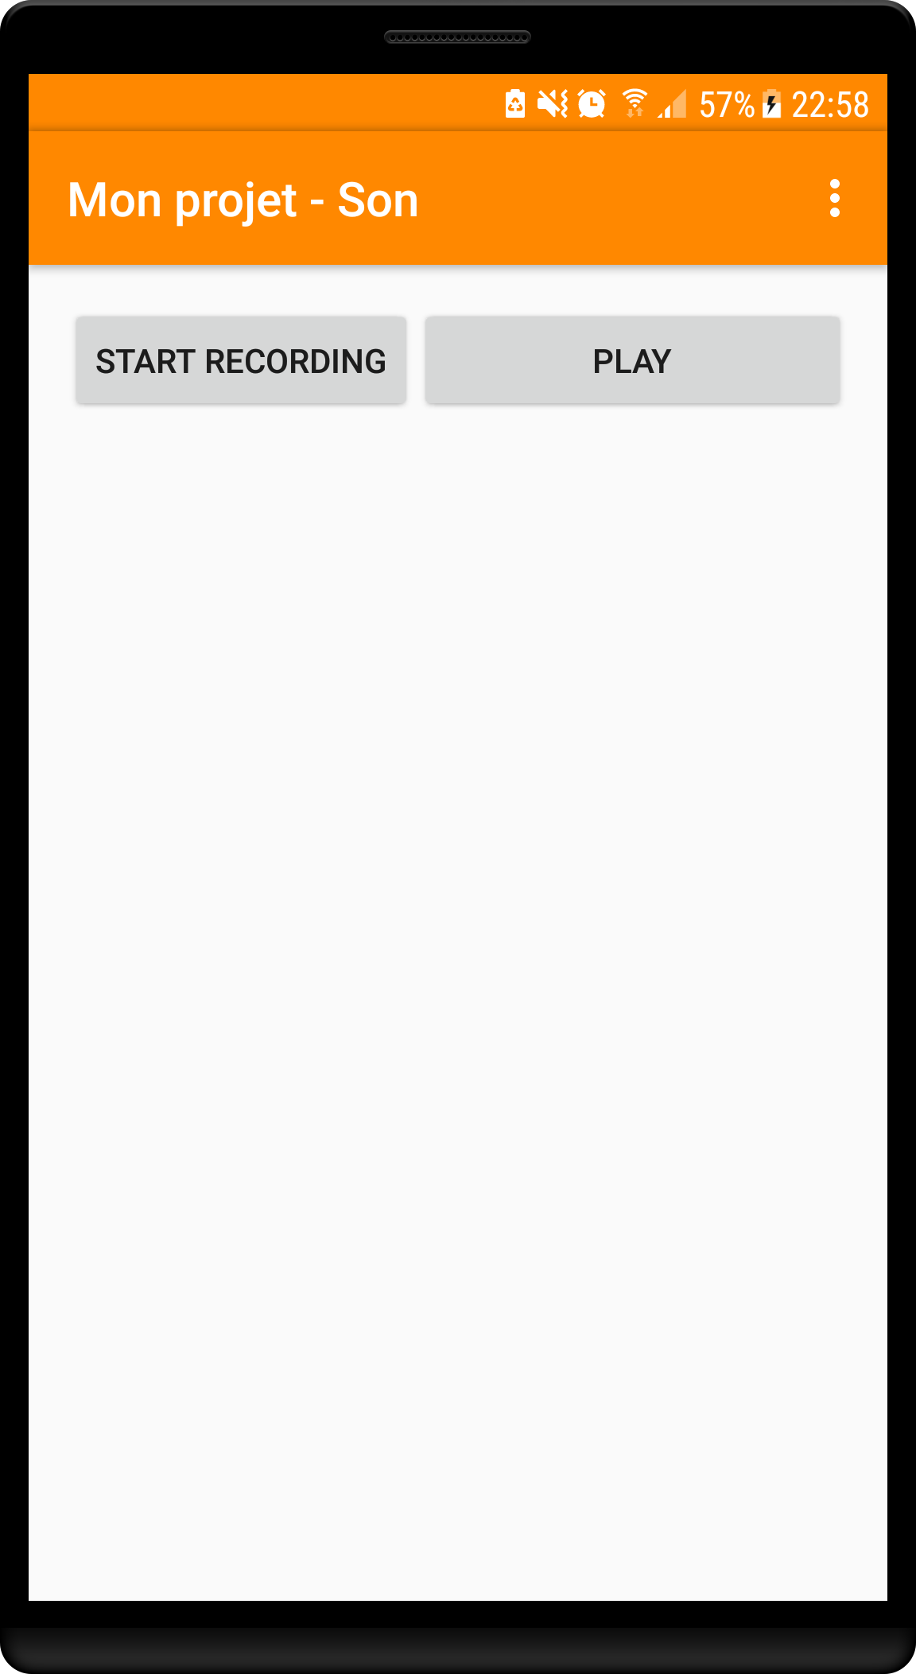
Fenêtre du plugin audio
Nom du projet
Enregistrer le son
Ecouter le son enregistré

